Slide 1


ID mobility: SHORT-02
Číslo projektu: 2024-1-CZ01-KA122-VET-000230261
Italská krása

Slide 2

Prodlužování vlasů

Slide 3
Příchod zákazníka
Přivítáme zákazníka a nabídneme mu místo k sezení.
Provedeme krátkou konzultaci, při které se zjistí zákazníkova přání a představy na barvu a délku vlasů.
Následně si uděláme přípravu před barvením a dáme zákazníkovi ručník a plášť.

Slide 4
Postup
(barvení)
Namícháme barvu dle přání zákazníka.
Když je barva hotová, naneseme kontury, aby se barva nedostala do obličeje.
Pokud je vše připravené, začneme barvit odrosty zepředu a poté se přesuneme na zadní část.
Jakmile jsou odrosty obarvené, naneseme barvu i do délek.
Necháme působit 30 minut.
Poté vlasy dvakrát umyjeme šamponem a naneseme masku, kterou necháme působit 5 minut.

Slide 5
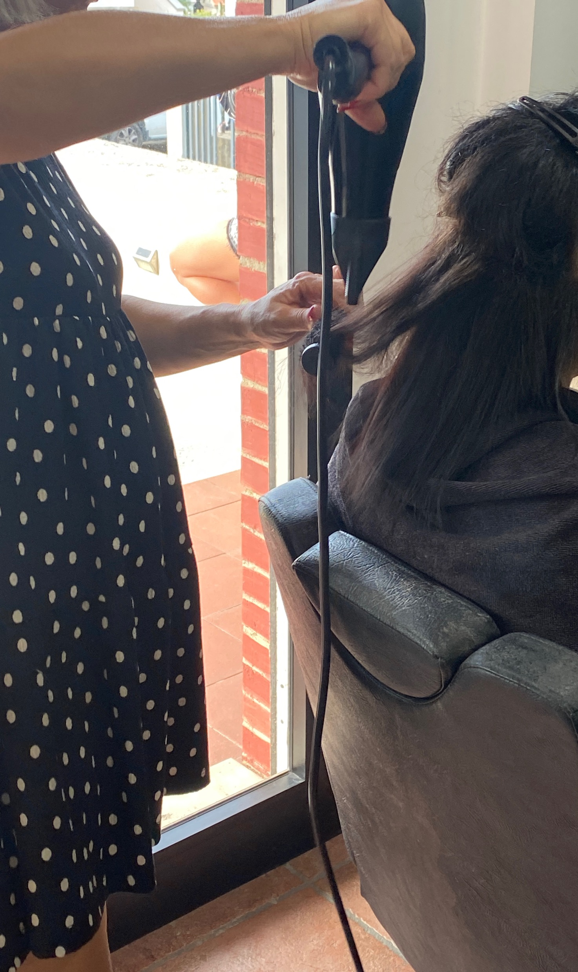
Postup
(fénování)
Když jsou vlasy umyté, vysušíme je fénem pomocí kartáče, aby byly dokonale suché.
Jakmile jsou vlasy suché, přejdeme k prodloužení vlasů.

Slide 6
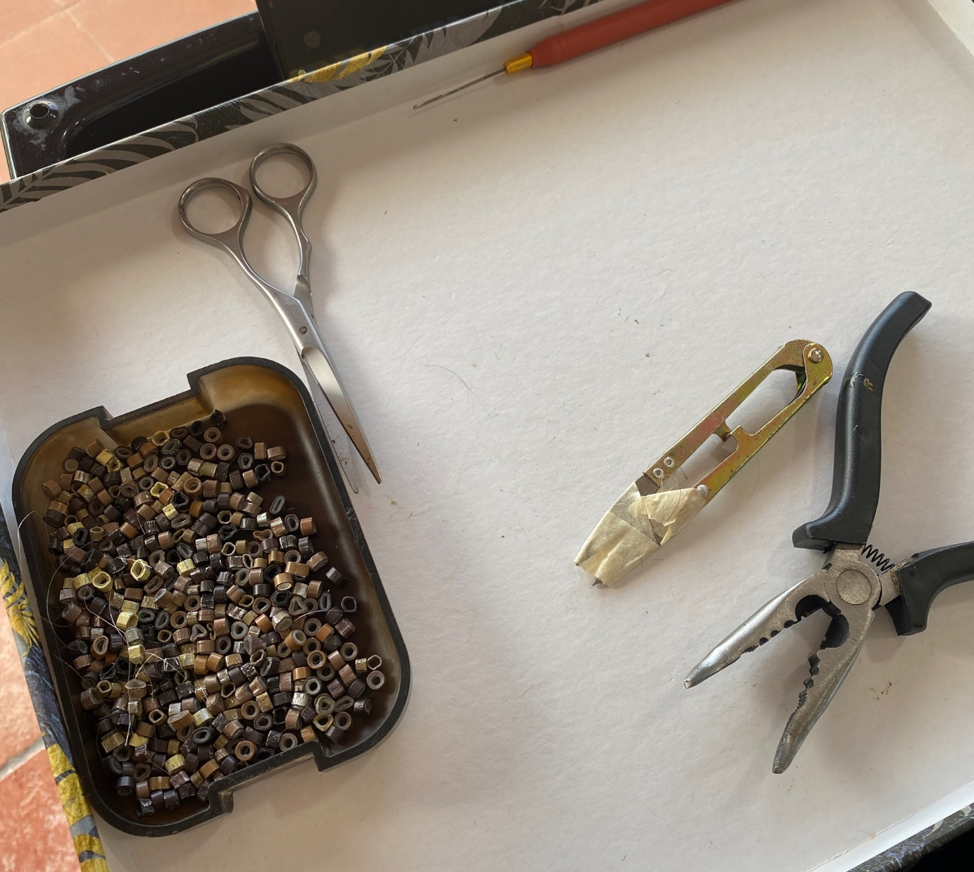
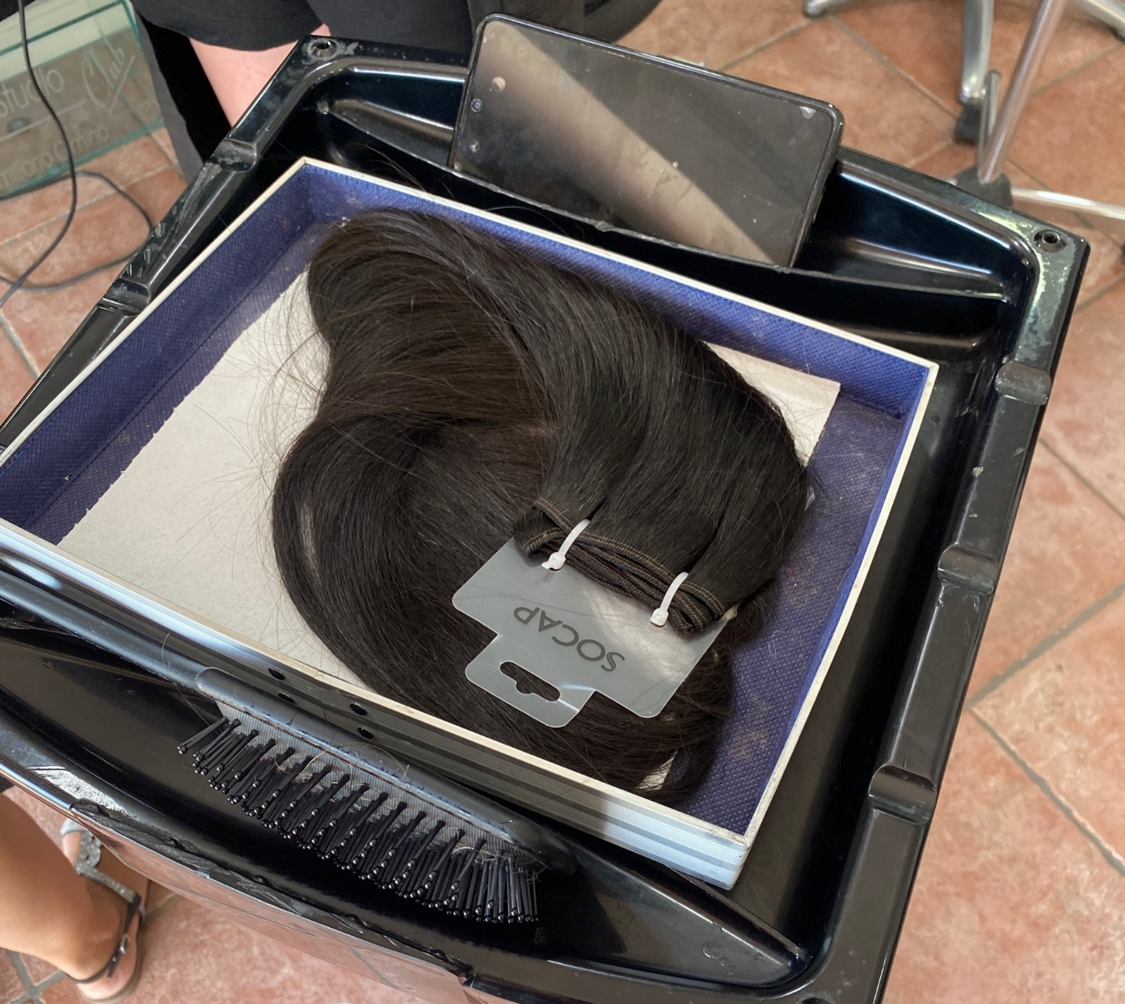
Postup
(pomůcky)
Použijeme nářadí na prodlužování vlasů:
- Nůžky
- Kleště
- Korálky (kam se vlasy
zacvaknou, aby
pevně držely)
Dále vybereme vlasy dle přání zákazníka.

Slide 7
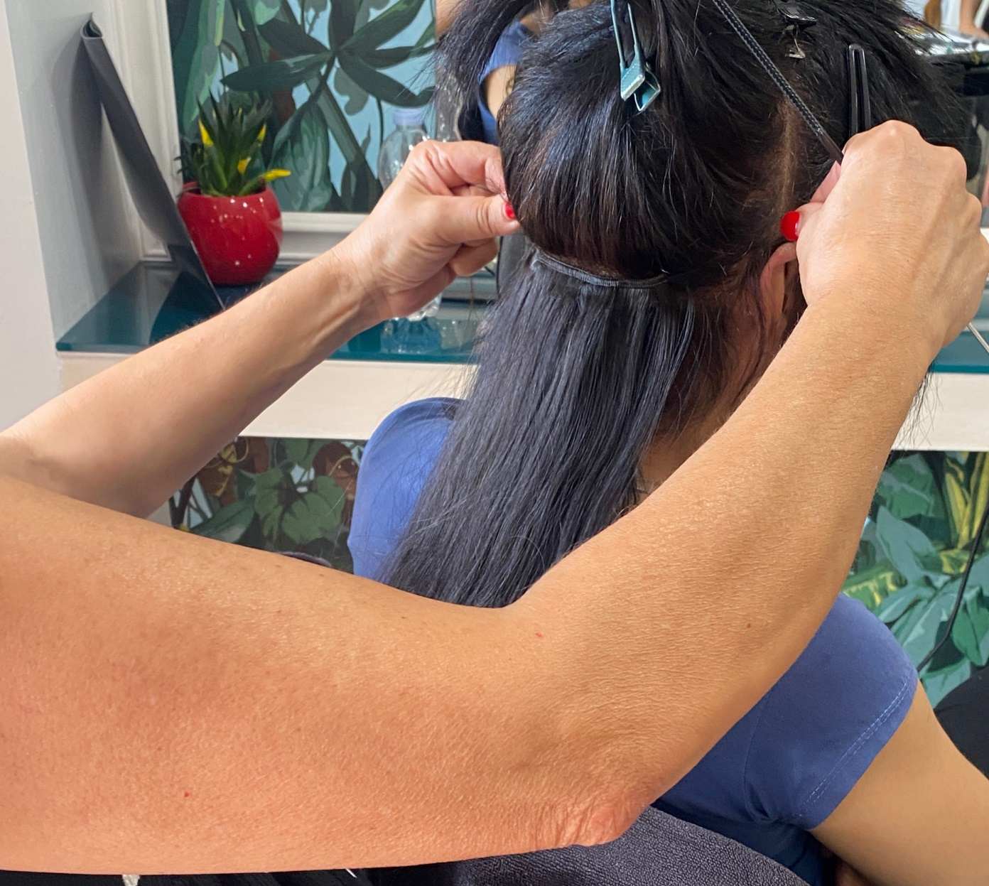
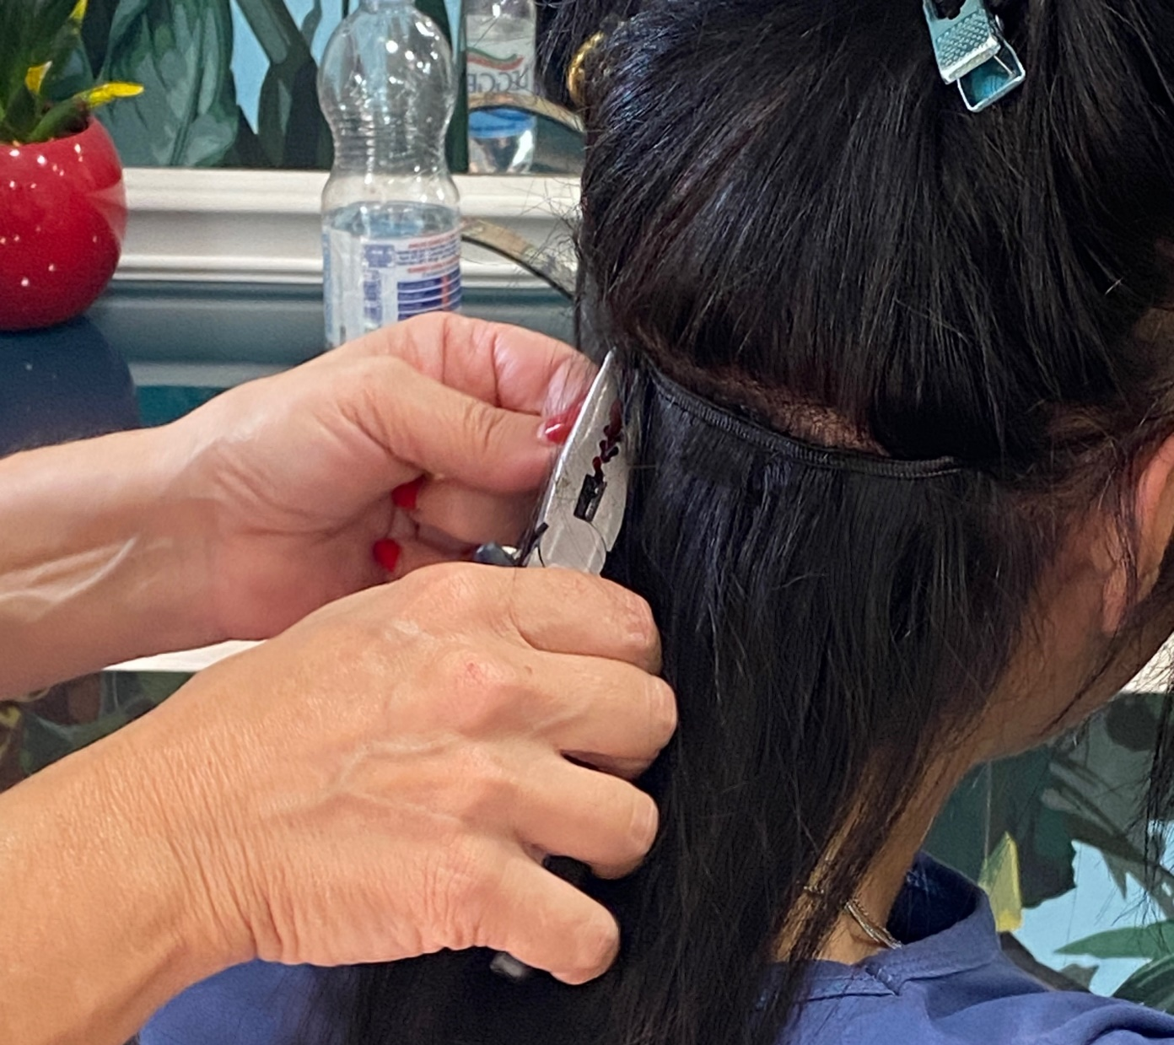
Postup
(prodlužování)
Začínáme zespodu hlavy. Rozdělíme si část vlasů, kam budeme přidávat prodloužené vlasy. Poprosíme zákazníka, aby to podržel.
Vezmeme kousek vlasů a přidáme prodloužené vlasy pomocí korálku, který zacvakneme.
Na této části uděláme vždy pět spojení, aby to nespadlo.
Pokud to drží, přejdeme na další část.
Takto postupujeme směrem nahoru.

Slide 8
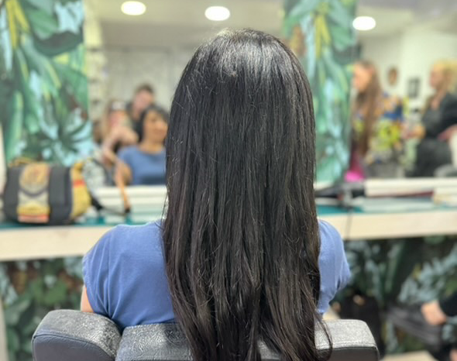
Takto to vypadá výsledný účes.
Vlasy jsme ještě navlnily a zafixovaly lakem.

Slide 9
Itálie – Česko
V Česku jsou většinou salony zaměřené na jednotlivé služby, než aby se vše dělalo dohromady v jednom kadeřnictví.
V Itálii se většinou vše dělá v jednom kadeřnictví. Zákazníci chodí do kadeřnictví pravidelně každé 2 až 4 týdny, aby si udrželi upravený vzhled. Důvodem je především pro udržení pocitu čistoty.
V Česku chodí do kadeřnictví hodně žen, zejména kvůli délce vlasů nebo z důvodu nemoci (např. alopecie).

